Slide 1
Bércouni (Macroscelididae)
Co o nich víme a co ještě ne?

Slide 2
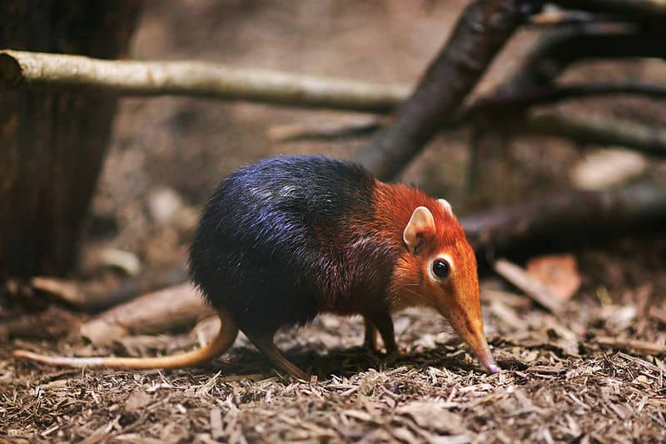
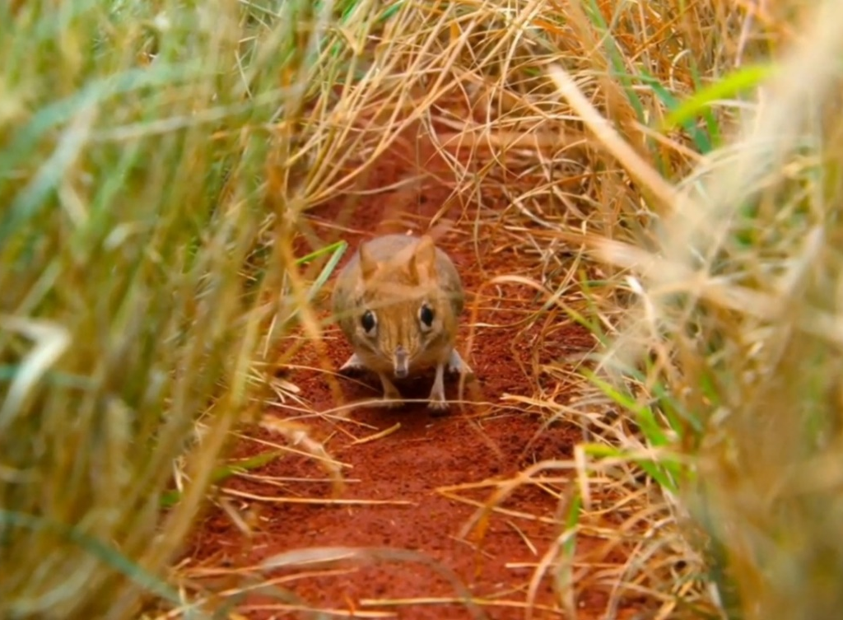
Charakteristika
Macro a skelidos = „dlouhé nohy“
Elephant shrews, sengi
https://a-z-animals.com/animals/elephant-shrew/pictures/
https://www.youtube.com/watch?v=BgI8gZIJZjQ&t=108s

Slide 3
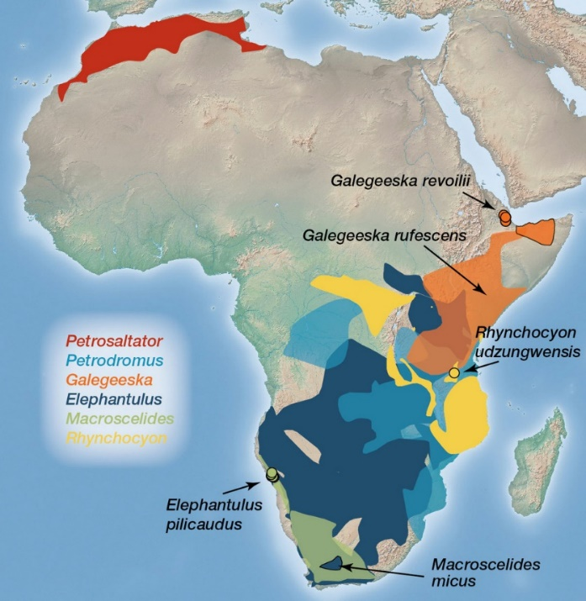
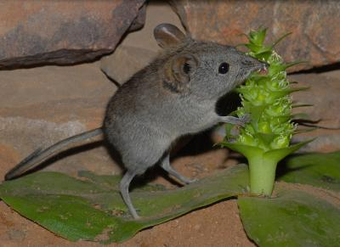
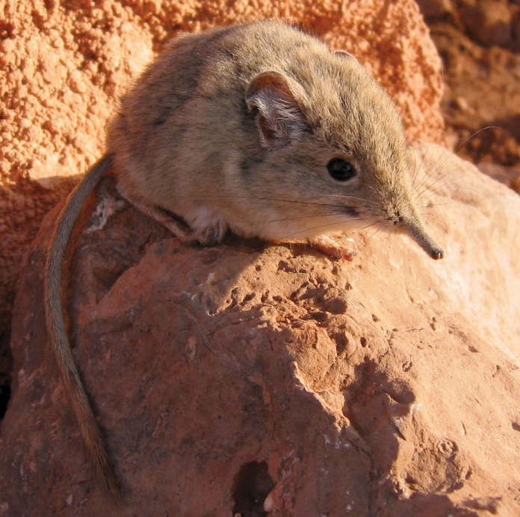
Charakteristika
https://vesmir.cz/cz/casopis/archiv-casopisu/2021/cislo-11/africti-bercouni-stale-neznami.html
Monogamní, teritoriální
Převážně insektivorní, s denní aktivitou
https://phys.org/news/2010-11-sticky-snack-elephant-shrews.html
https://en.wikipedia.org/wiki/Elephant_shrew#/media/File:Petrosaltator_rozeti-Zootaxa.jpg

Slide 4
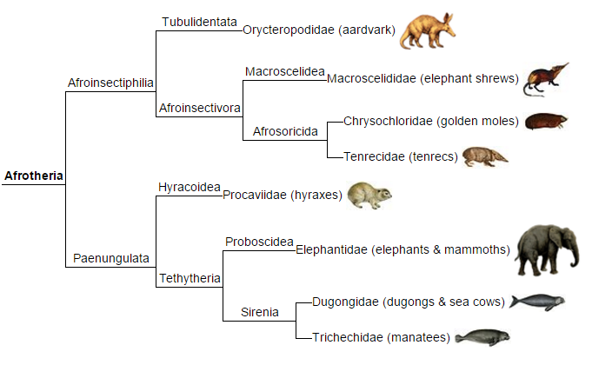
https://upload.wikimedia.org/wikipedia/commons/1/16/Afrotheria_phylogeny_%28eng%29.png

Slide 5
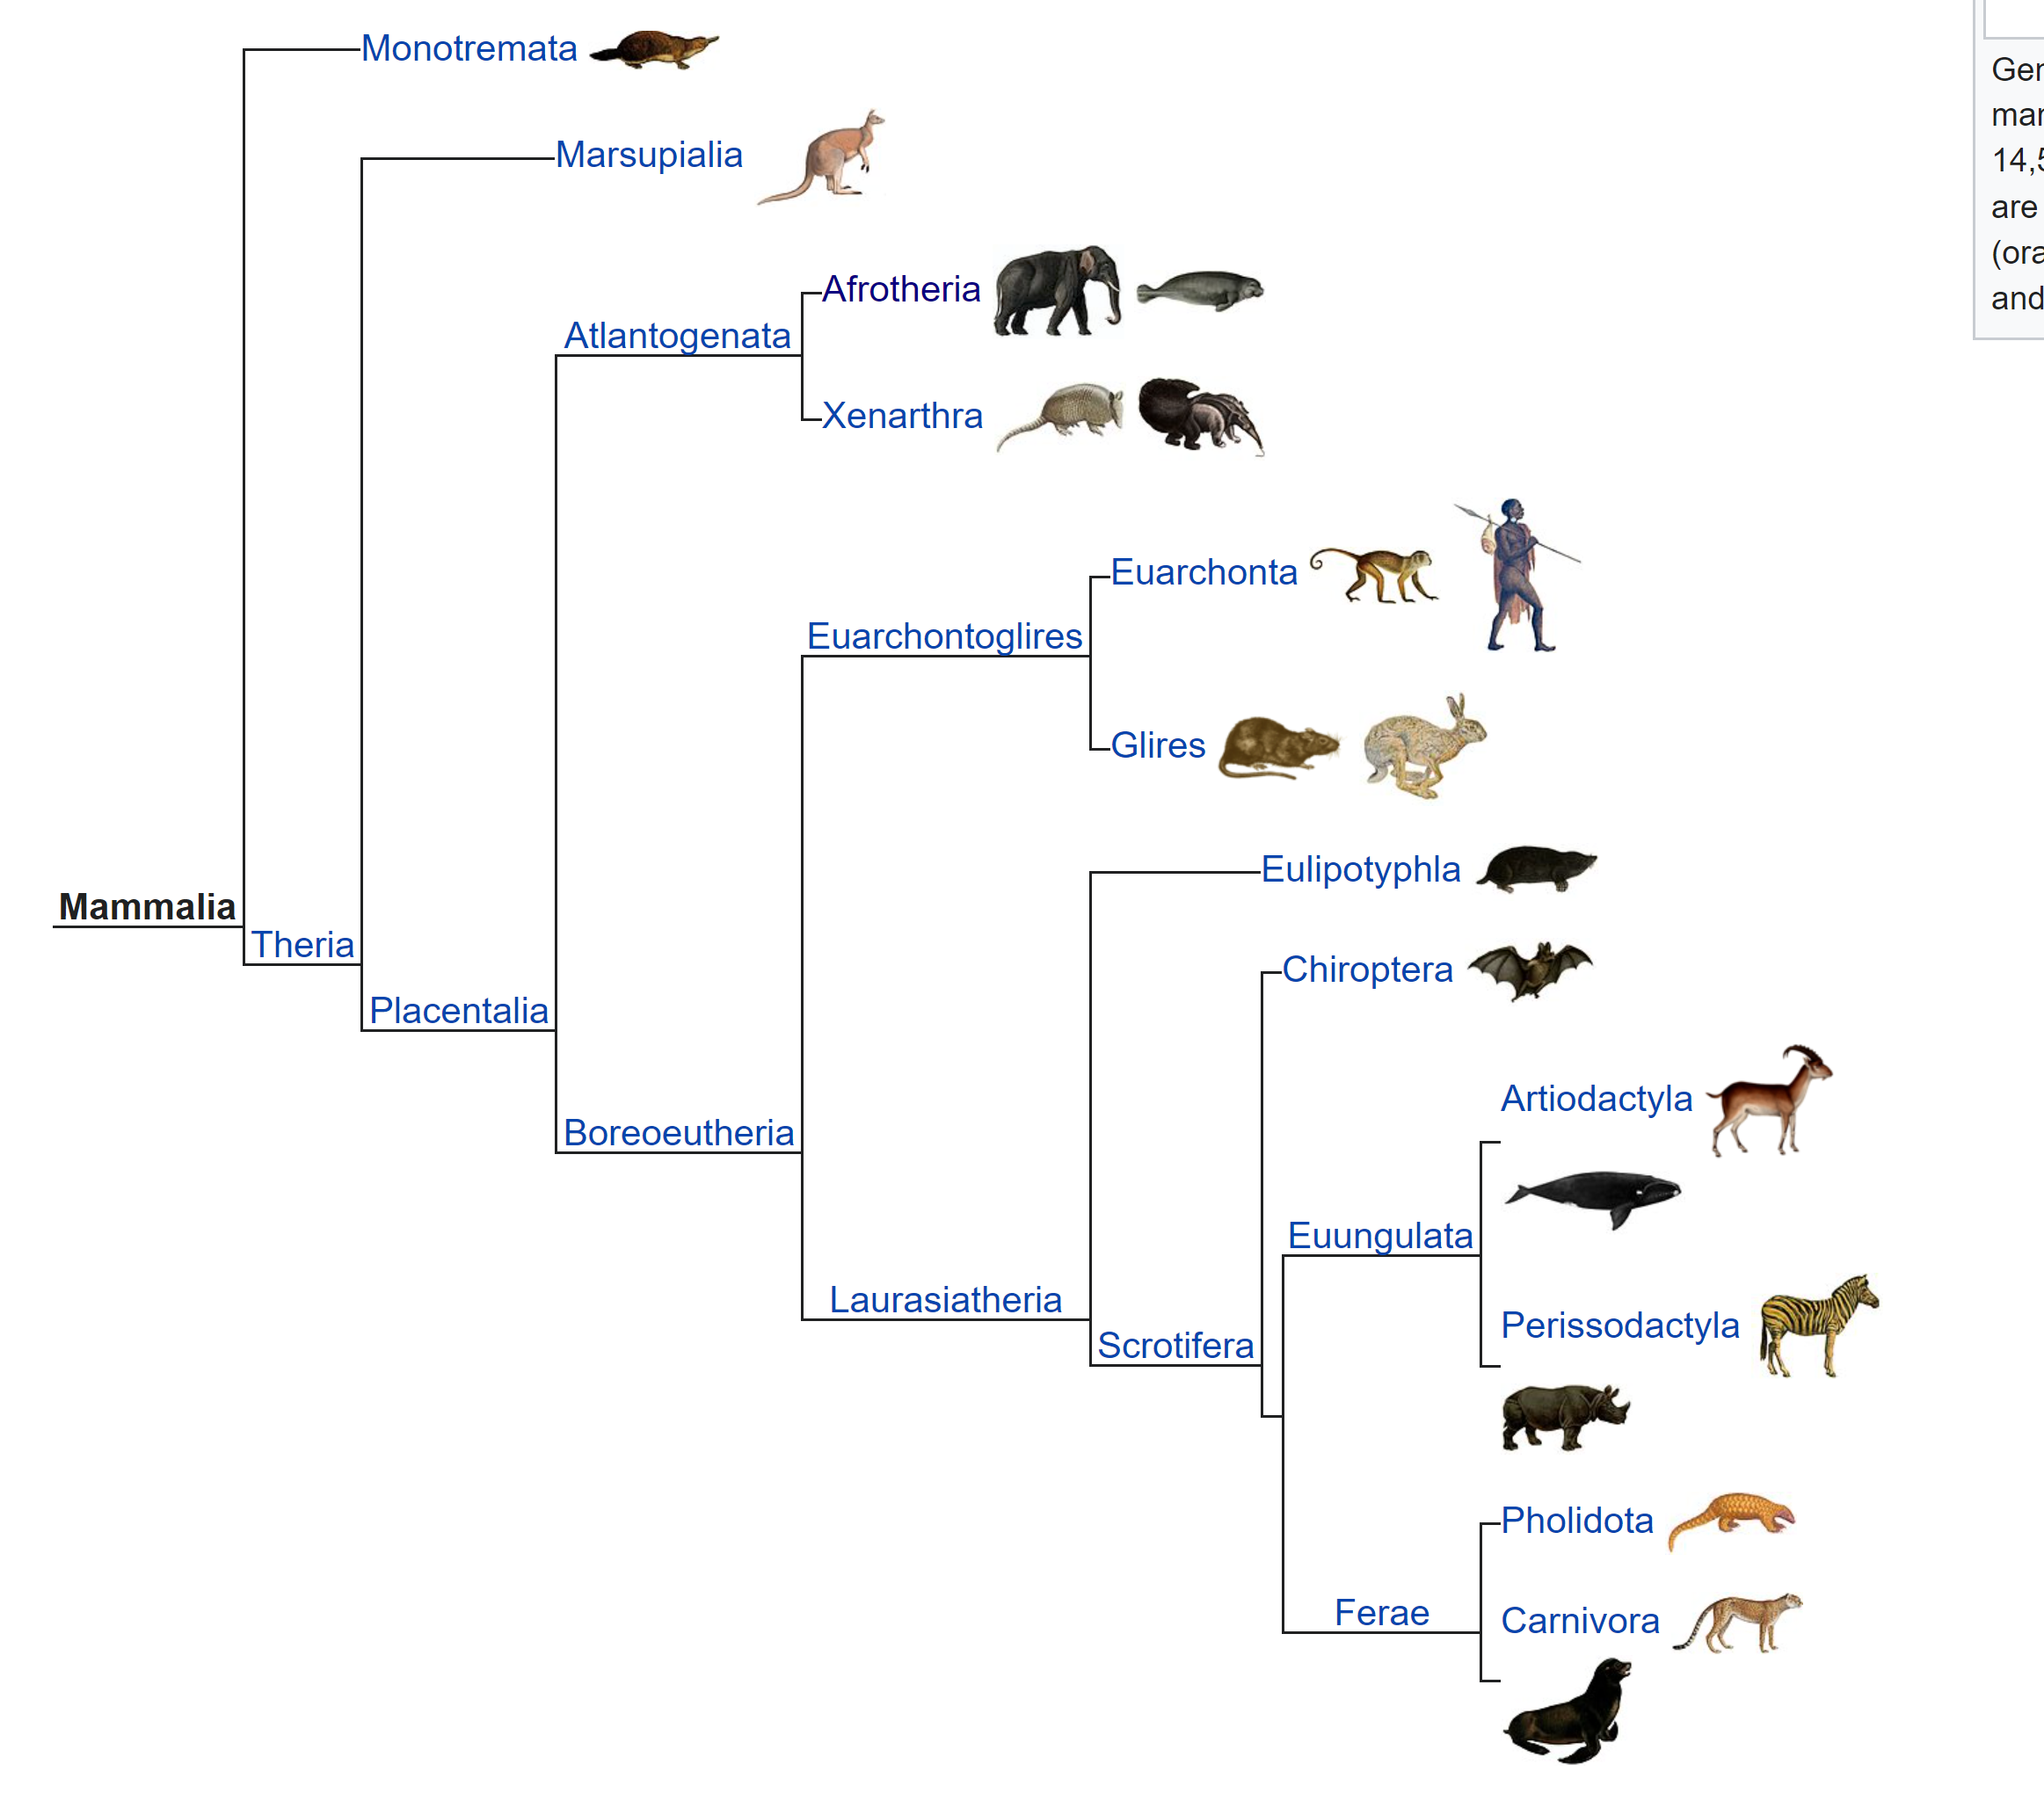

Slide 6
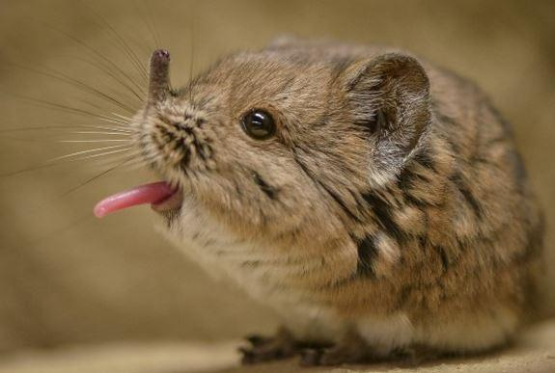
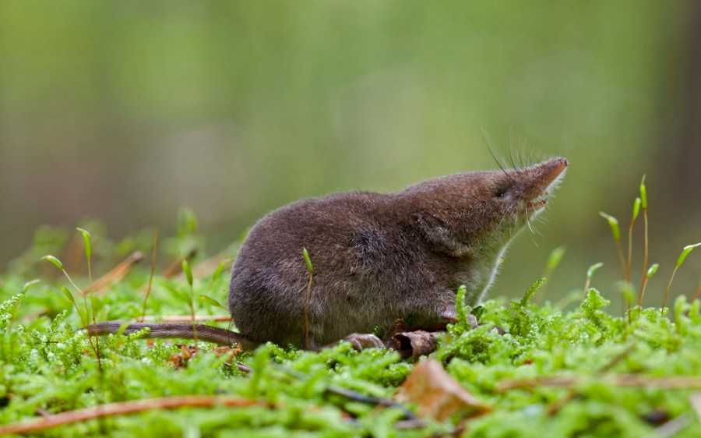

Slide 7
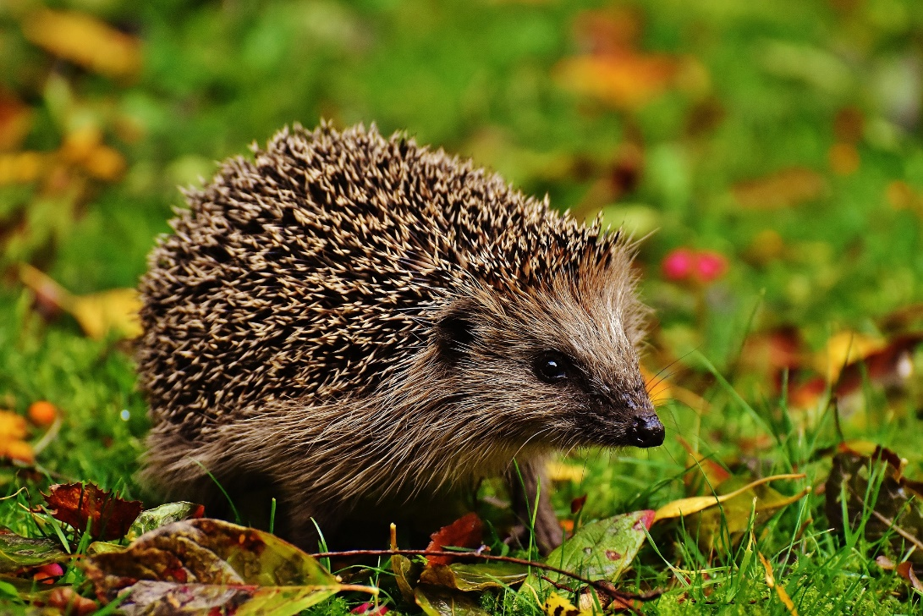
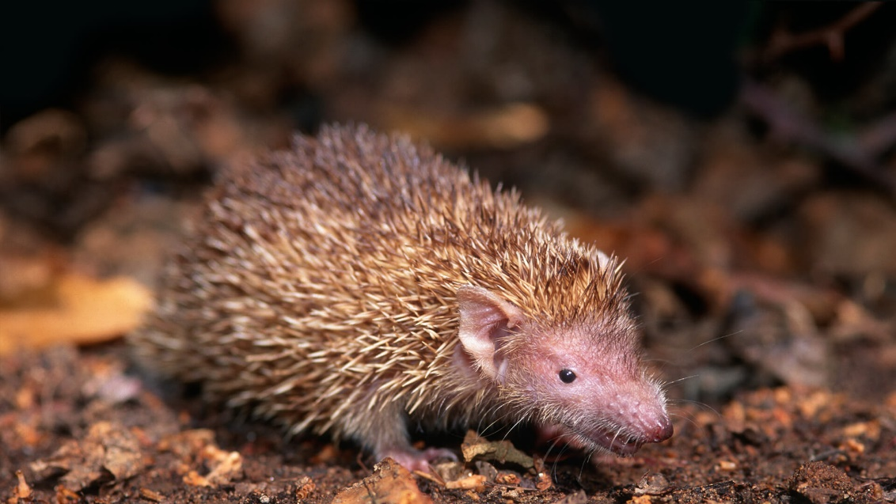

Slide 8
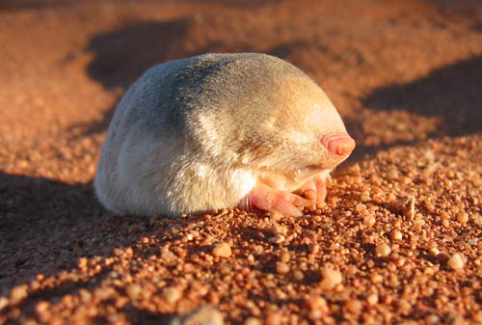
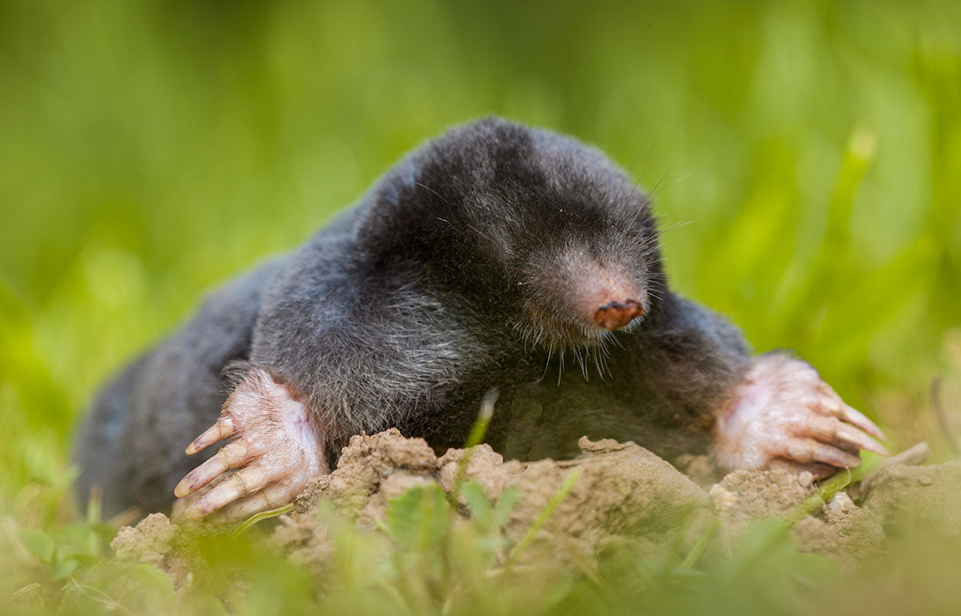

Slide 9
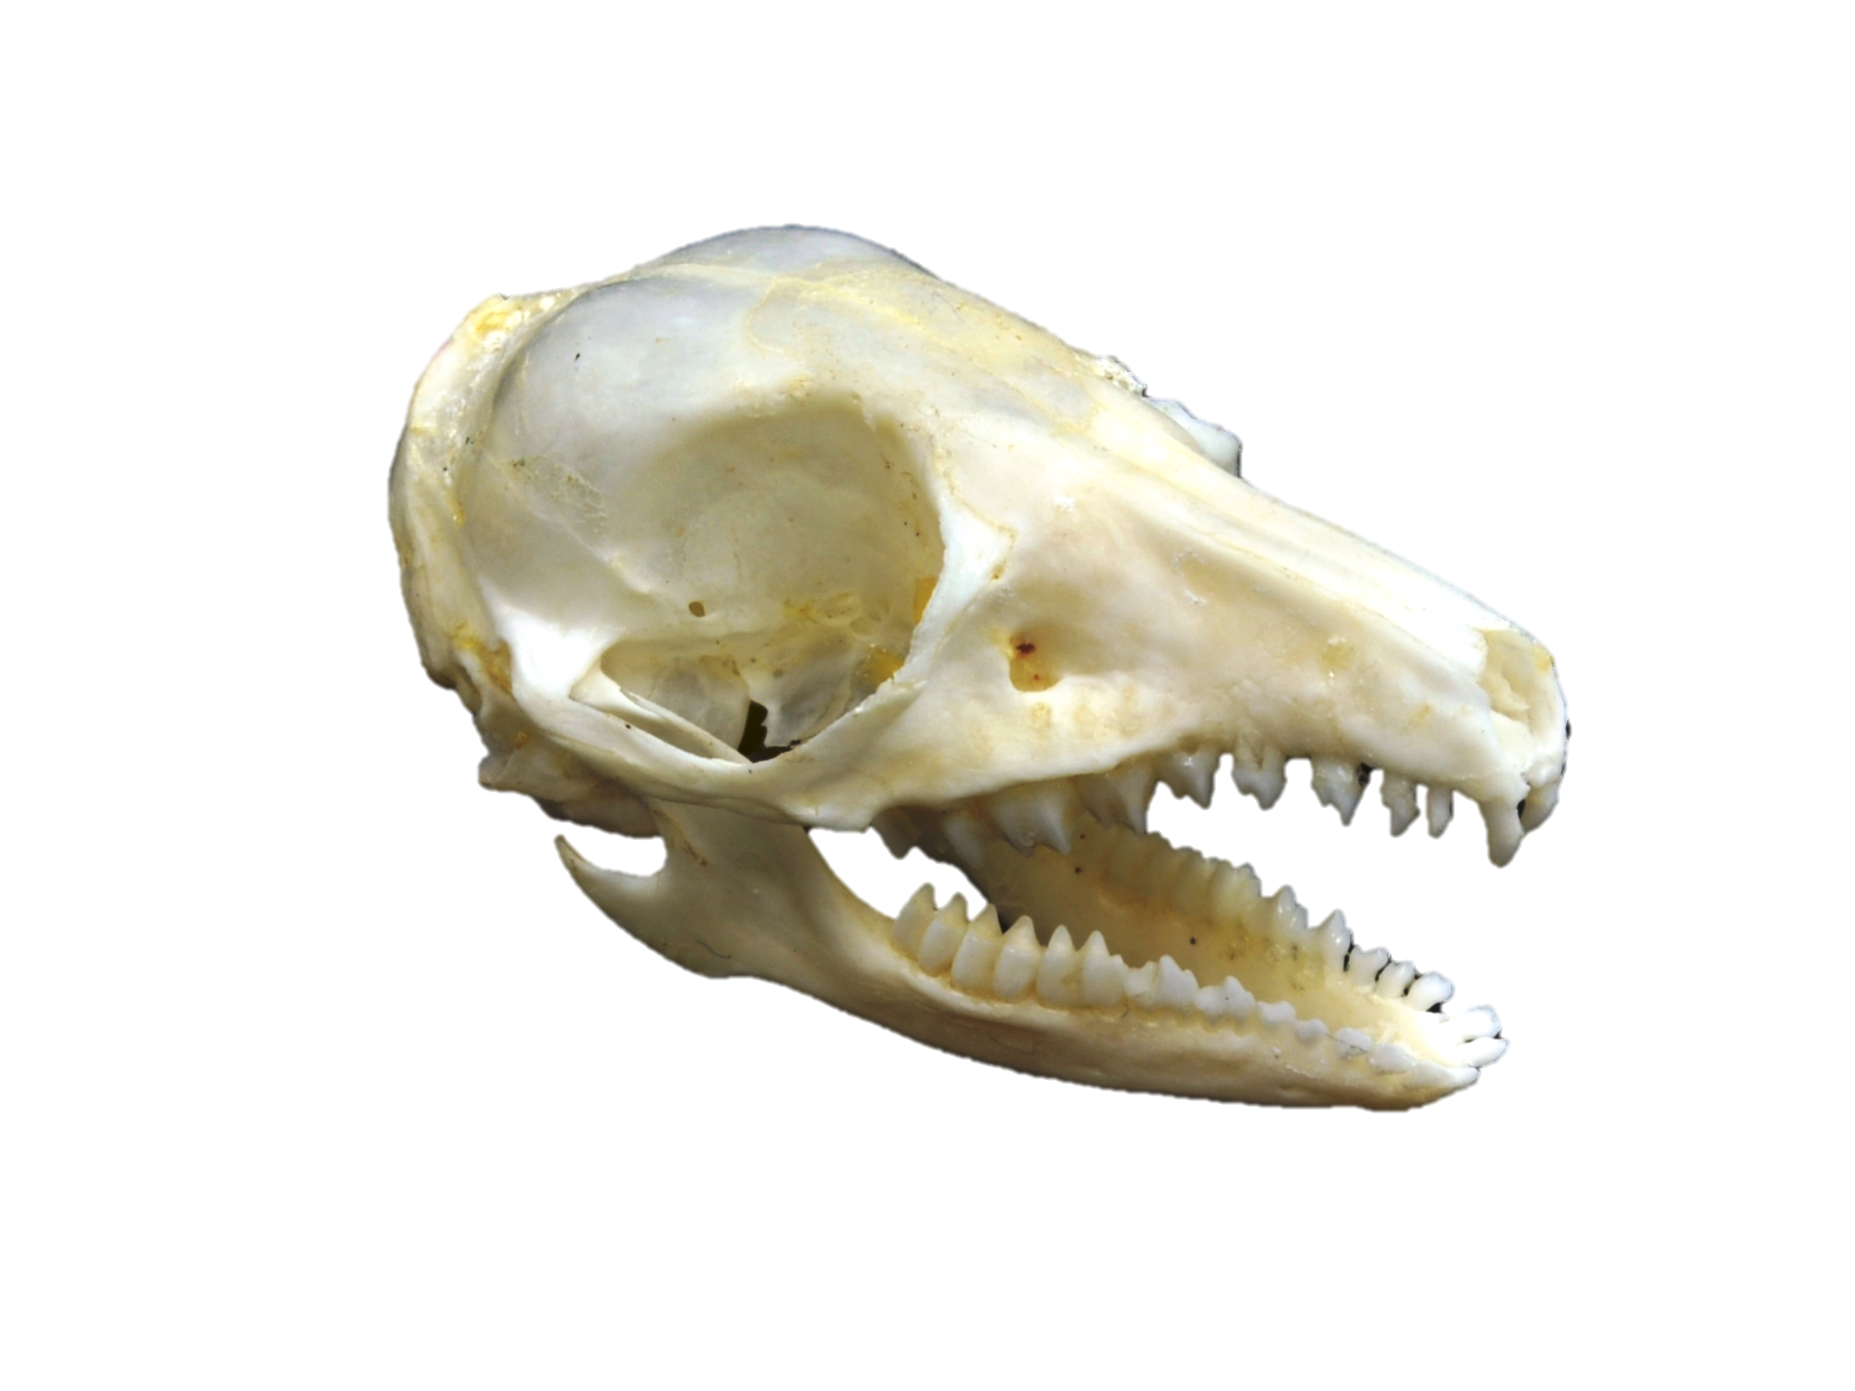
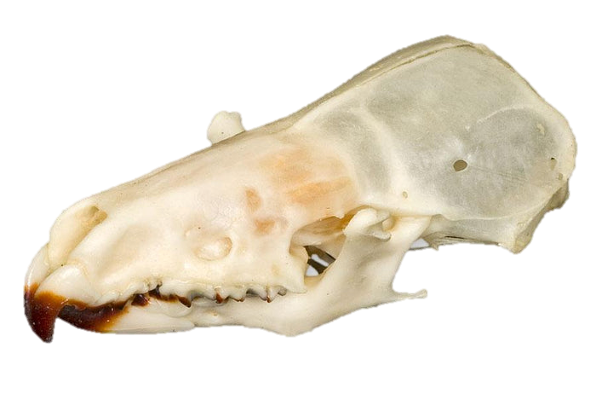

Slide 12
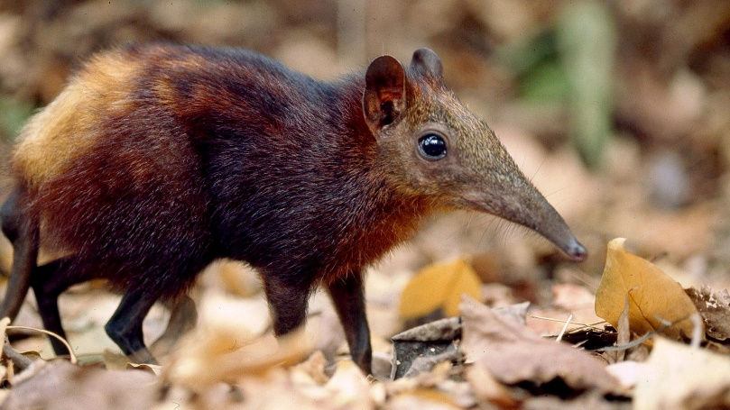
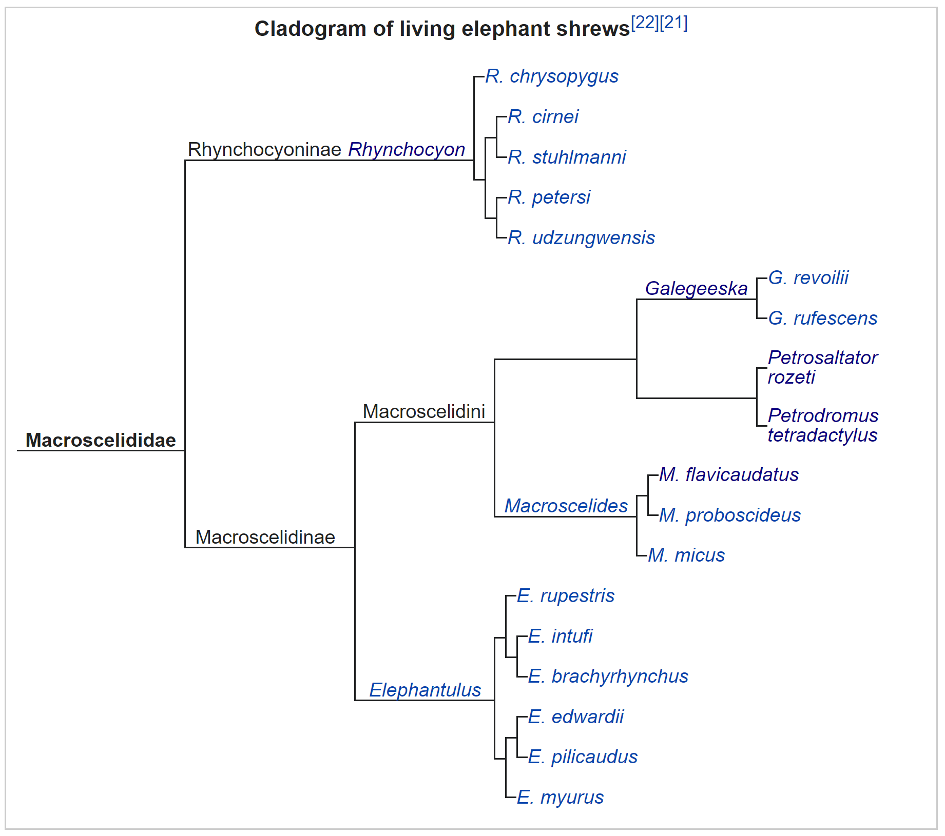
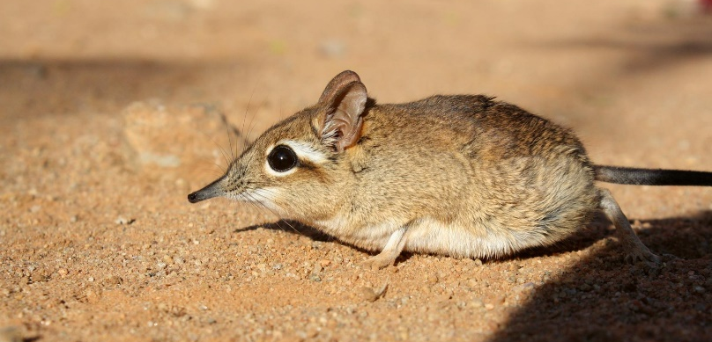
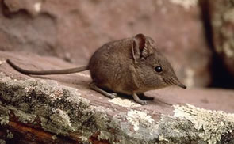
https://www.zdf-studios.com/en/program-catalog/international/unscripted/wildlife-nature/elephant-shrew
https://vesmir.cz/cz/casopis/archiv-casopisu/2021/cislo-11/africti-bercouni-stale-neznami.html
https://www.sengis.org/new_species_karoo_rock_sengi.php

Slide 13
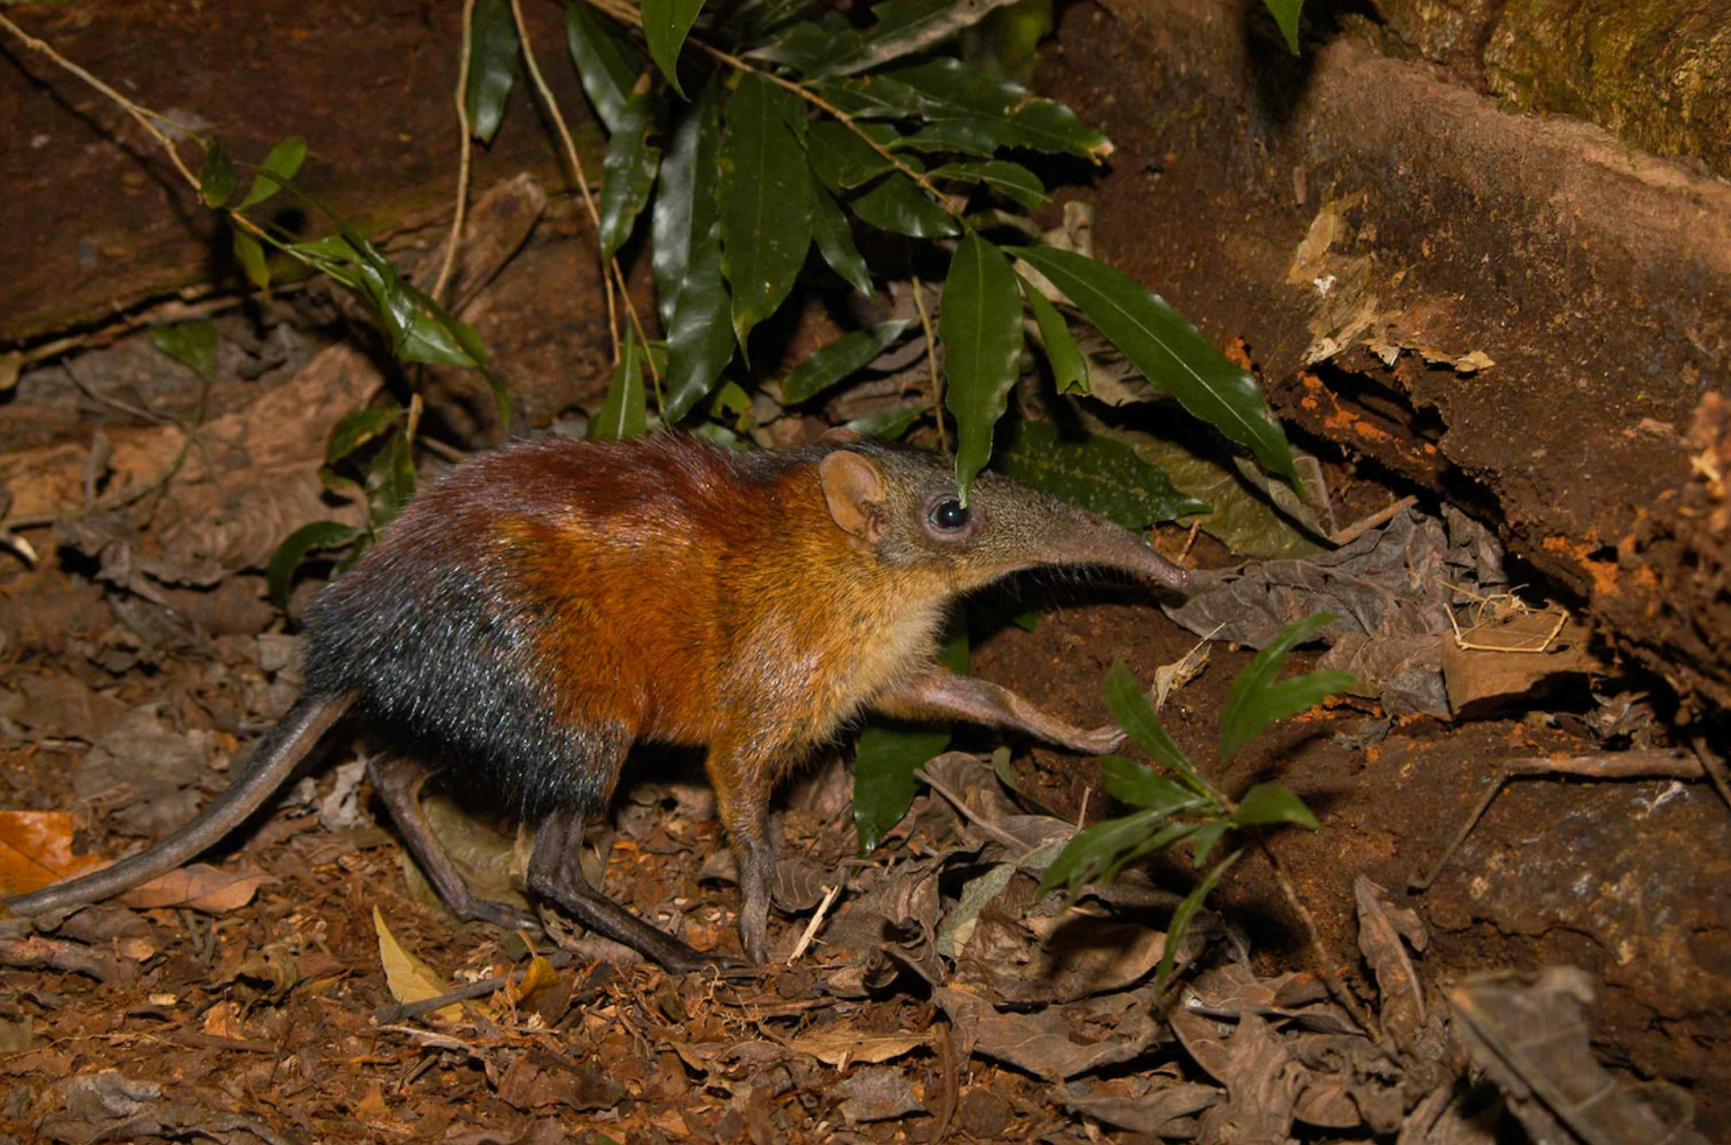
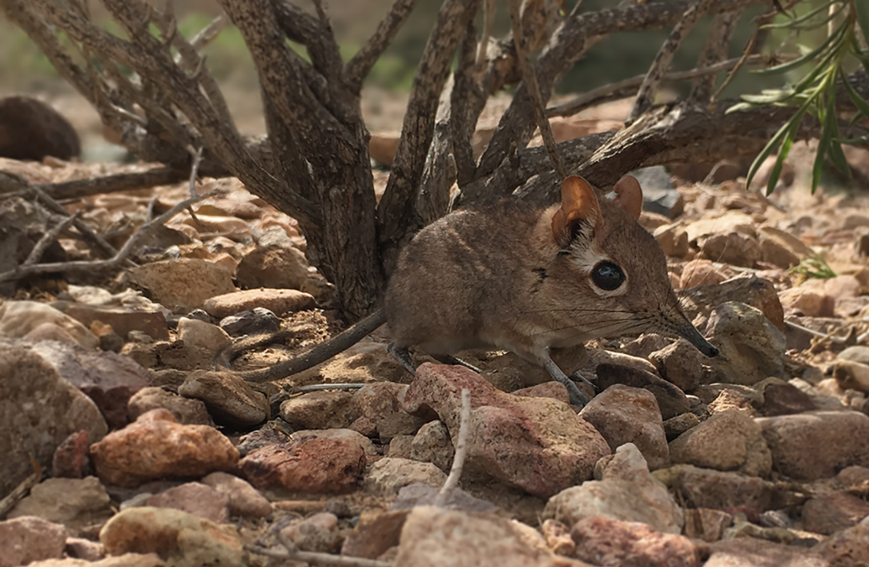
Taxonomie čeledi
> Velcí bércouni (Rhynchocyoniae) – 1 rod: Rhynchocyon
> Jemnosrstí bércouni (Macroscelidinae) – 5 rodů: Macroscelides, Elephantulus, Petrodromus, Petrosaltator, Galegeeska
20 druhů - Elephantulus revoilii/Galegeeska revoilii – bércoun somálský znovuobjeven po 50 letech
https://www.nationalgeographic.com/animals/article/131219-elephant-shrew-gray-faced-sengi-animals-threatened-tanzania
https://en.wikipedia.org/wiki/Somali_elephant_shrew#/media/File:Galegeeska_revoili_-_Heritage_et_al_2020.png

Slide 14
Děkuji za pozornost

Slide 15
Zdroje
https://www.sengis.org/biological-synopsis.php
https://vesmir.cz/cz/casopis/archiv-casopisu/2021/cislo-11/africti-bercouni-stale-neznami.html
https://www.sciencedirect.com/science/article/abs/pii/S0367253011001204
https://evolution.berkeley.edu/evo-news/the-new-shrew-thats-not/
https://phys.org/news/2010-11-sticky-snack-elephant-shrews.html
https://ct24.ceskatelevize.cz/veda/3164811-vedci-v-africe-objevili-vzacny-druh-bercouna-pul-stoleti-byl-na-seznamu-pravdepodobne
https://www.britannica.com/animal/elephant-shrew

